Slide 1
§.基础知识题 - C++方式输入输出的格式化控制
说明：C++中的格式控制很丰富，实现方法也有多种，下表列出的只是常用一部分，用于本次作业
控制符 | 作用
dec | 设置整数为10进制
hex | 设置整数为16进制
oct | 设置整数为8进制
setbase(n) | 设置整数为n进制(n=8,10,16)
setfill(c) | 设置填充字符，c可以是字符常量或字符变量
setprecision(n) | 设置实数的精度为n位。在以一般十进制形式输出时，n代表有效数字。 在以fixed(固定小数位)形式和scientific(指数)形式输出时，n为小数位数
setw(n) | 设置字段宽度为n
setiosflags(ios::fixed) | 设置浮点数以固定的小数位数显示
setiosflags(ios::scientific) | 设置浮点数以科学计数法（即指数形式）显示
setiosflags(ios::left) | 输出数据左对齐
setiosflags(ios::right) | 输出数据右对齐
setiosflags(ios::skipws) | 忽略前导的空格
setiosflags(ios::uppercase) | 在以科学计数法输出E和十六进制输出字母X时，以大写表示
setiosflags(ios::showpos) | 输出正数时，给出“+”号
resetiosflags(*) | 终止已设置的输出格式状态，括号内为具体内容(本处用*替代)
重要提示：
1、后面作业需要的知识点，除非明确
提示自行上网查找，都先在本文档
中查找是否有符合要求的设置项
2、不看本页，网上瞎找，然后说作业
多的，本课程及本作业不背锅

Slide 2
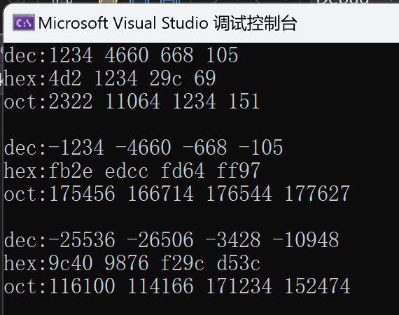
§.基础知识题 - C++方式输入输出的格式化控制
1、在cout中使用格式化控制符
A.进制前导符的使用：回答问题并将程序的运行结果截图贴上(允许多页)
#include <iostream>
#include <iomanip>
using namespace std;
int main()
{
short a1 = 1234, a2 = 0x1234, a3 = 01234, a4 = 0b1101001; //常量为各进制表示正数
cout << "dec:" << dec << a1 << ' ' << a2 << ' ' << a3 << ' ' << a4 << endl;
cout << "hex:" << hex << a1 << ' ' << a2 << ' ' << a3 << ' ' << a4 << endl;
cout << "oct:" << oct << a1 << ' ' << a2 << ' ' << a3 << ' ' << a4 << endl;
cout << endl;
short b1 = -1234, b2 = -0x1234, b3 = -01234, b4 = -0b1101001; //常量为各进制表示负数
cout << "dec:" << dec << b1 << ' ' << b2 << ' ' << b3 << ' ' << b4 << endl;
cout << "hex:" << hex << b1 << ' ' << b2 << ' ' << b3 << ' ' << b4 << endl;
cout << "oct:" << oct << b1 << ' ' << b2 << ' ' << b3 << ' ' << b4 << endl;
cout << endl;
short c1 = 40000, c2 = 0x9876, c3 = 0171234, c4 = 0b1101010100111100; //赋值后最高位均为1，有warning
cout << "dec:" << dec << c1 << ' ' << c2 << ' ' << c3 << ' ' << c4 << endl;
cout << "hex:" << hex << c1 << ' ' << c2 << ' ' << c3 << ' ' << c4 << endl;
cout << "oct:" << oct << c1 << ' ' << c2 << ' ' << c3 << ' ' << c4 << endl;
cout << endl;
return 0;
}
//允许贴图覆盖代码部分

Slide 3
§.基础知识题 - C++方式输入输出的格式化控制
1、在cout中使用格式化控制符
A.总结及结论：
1、源程序中的整数，有___3___种不同进制的表示形式
2、无论源程序中整型常量表示为何种进制，它的机内存储均为___二进制______形式
3、如果想使数据输出时使用不同进制，要加___dec、hex、oct____________等进制前导符
4、输出___无____(有/无)二进制前导符
5、只有____十____进制有负数形式输出；
16进制输出负数时，特征是___将该负数的补码视为一个二进制正数转变而来的十六进制数_________；
8进制输出负数时，特征是____将该负数的补码视为一个二进制正数转变而来的八进制数_________

Slide 4
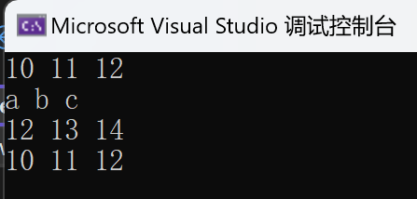
§.基础知识题 - C++方式输入输出的格式化控制
1、在cout中使用格式化控制符
B.进制前导符的连续使用：回答问题并将程序的运行结果截图贴上
#include <iostream>
#include <iomanip>
using namespace std;
int main()
{
int a = 10;
cout << a << ' ' << a+1 << ' ' << a+2 << endl;
cout << hex;
cout << a << ' ' << a+1 << ' ' << a+2 << endl;
cout << oct;
cout << a << ' ' << a+1 << ' ' << a+2 << endl;
cout << dec;
cout << a << ' ' << a+1 << ' ' << a+2 << endl;
return 0;
}
结论：
dec/hex/oct等进制前导符设置后，对后面的___所有____(仅一个/所有)数据有效，直到用另一个控制符去改变为止

Slide 5
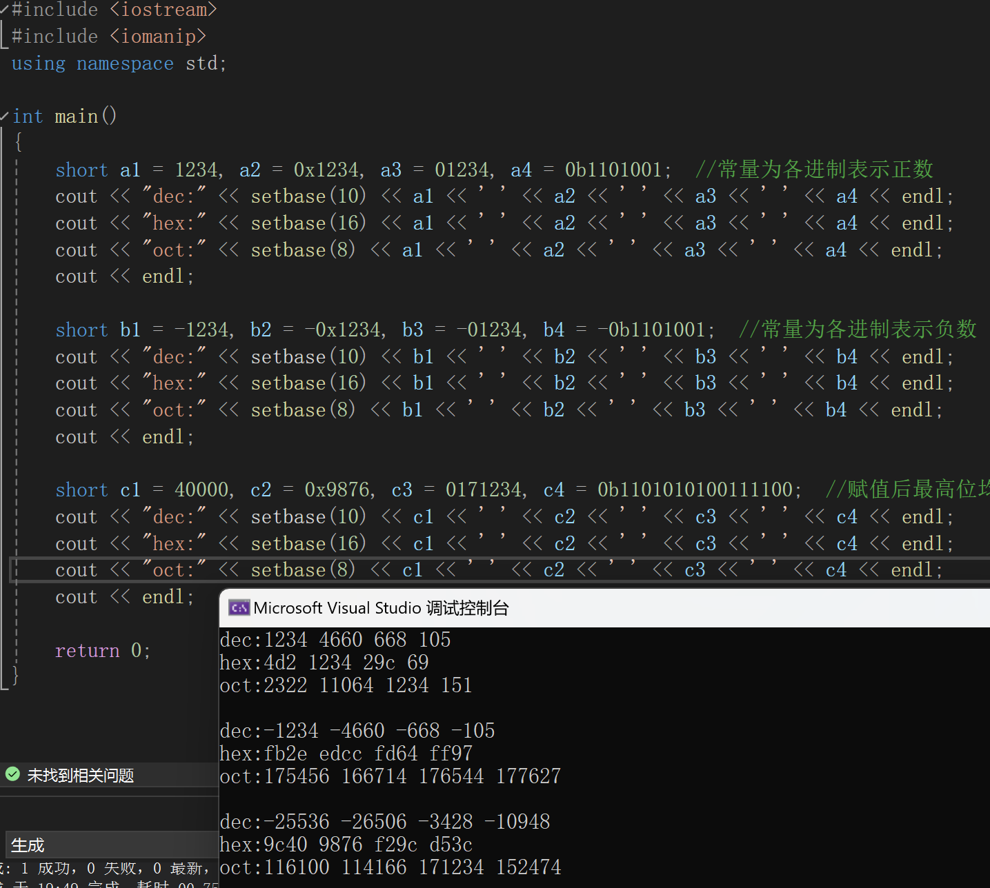
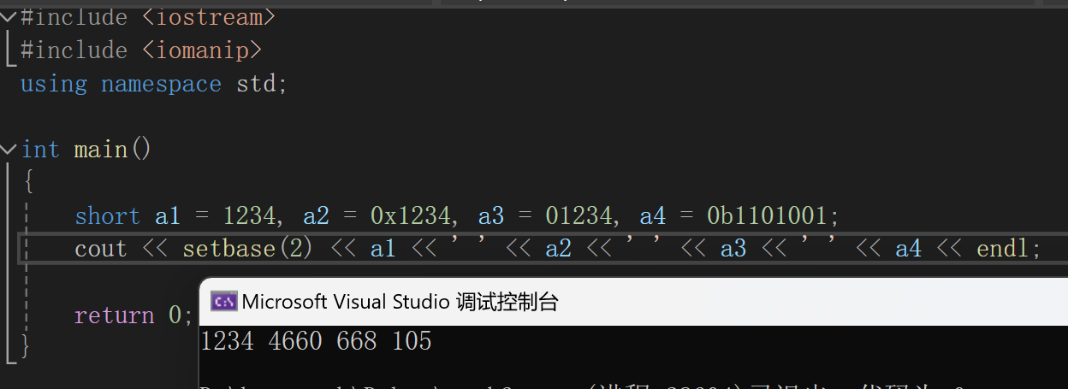
§.基础知识题 - C++方式输入输出的格式化控制
1、在cout中使用格式化控制符
C.setbase的使用：同1.A的形式，按要求自行构造测试程序，回答问题并将程序的运行结果截图贴上(允许多页)
#include <iostream>
#include <iomanip>
using namespace std;
int main()
{
return 0;
}//允许直接贴构造的程序，不用再输入到这里
//构造的程序要求能看出对右侧问题的回答
//将构造的程序直接贴图上来，左侧不写也可
自行构造若干组测试数据，运行并截图
结论：
1、setbase中允许的合法值有__8,10,16_________
2、当setbase中出现非法值时，处理方法是____无视setbase，使用10进制输出_________
3、setbase设置后，对后面的___所有________(仅一个/所有)数据
有效，直到用另一个setbase去改变为止

Slide 6
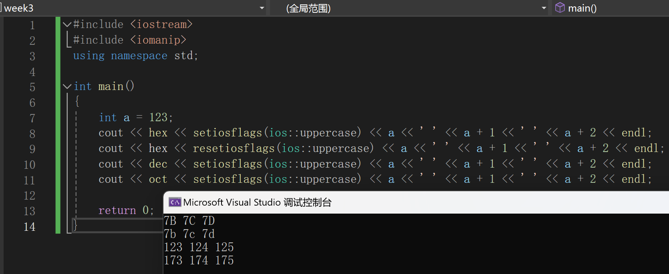
§.基础知识题 - C++方式输入输出的格式化控制
1、在cout中使用格式化控制符
D.ios::uppercase的使用：按要求自行构造测试程序，能对比看出用和不用的差别即可
#include <iostream>
#include <iomanip>
using namespace std;
int main()
{
return 0;
}//允许直接贴构造的程序，不用再输入到这里
//构造的程序要求能看出对右侧问题的回答
//将构造的程序直接贴图上来，左侧不写也可
测试程序中的数据类型为int，自行构造若干组测试数据，
运行并截图
结论：
1、uppercase和_十六__进制一起使用才能看出效果
2、uppercase设置后，对后面的___所有______(仅一个/所有)数据
有效
3、同一个程序中，设置完uppercase，如果想恢复小写，具体
的做法是___设置restiosflags(ios::uppercase)_____
(本小问如果不会，先不要问，先往后做，看后面的题目是否
有相似问题可以启发你)

Slide 7
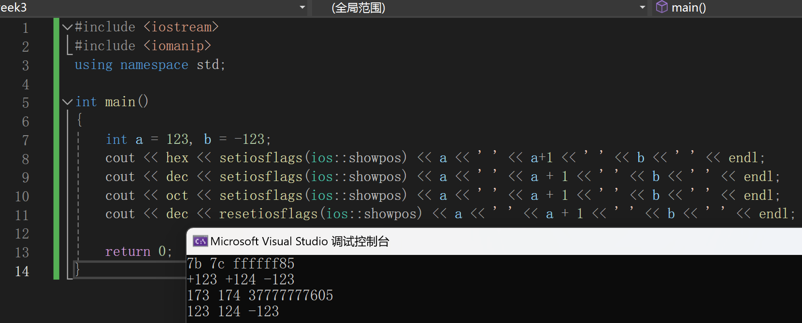
§.基础知识题 - C++方式输入输出的格式化控制
1、在cout中使用格式化控制符
E.ios::showpos的使用：按要求自行构造测试程序，能对比看出用和不用的差别即可
#include <iostream>
#include <iomanip>
using namespace std;
int main()
{
return 0;
}//允许直接贴构造的程序，不用再输入到这里
//构造的程序要求能看出对右侧问题的回答
//将构造的程序直接贴图上来，左侧不写也可
测试程序中的数据类型为int，自行构造若干组测试数据，
运行并截图
结论：
1、showpos和__十_进制一起使用才能看出效果
2、showpos设置后，对后面的___所有___(仅一个/所有)数据
有效
3、同一个程序中，设置完showpos，如果想取消，具体的做法
是___设置restiosflags(ios:: showpos)_____
(本小问如果不会，先不要问，先往后做，看后面的题目是否
有相似问题可以启发你)

Slide 8
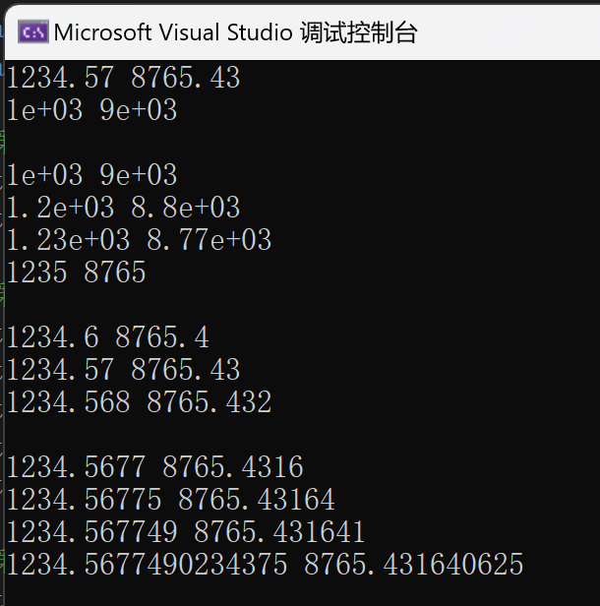
§.基础知识题 - C++方式输入输出的格式化控制
1、在cout中使用格式化控制符
F.setprecision的使用 - 单独使用 - (1)
#include <iostream>
#include <iomanip>
using namespace std;
int main()
{
float f1 = 1234.5678F;
float f2 = 8765.4321F;
/* 第1组：不设或非法 */
cout << f1 << ' ' << f2 << endl;
cout << setprecision(0) << f1 << ' ' << f2 << endl;
/* 第2组：小于等于整数位数 */
cout << endl;
cout << setprecision(1) << f1 << ' ' << f2 << endl;
cout << setprecision(2) << f1 << ' ' << f2 << endl;
cout << setprecision(3) << f1 << ' ' << f2 << endl;
cout << setprecision(4) << f1 << ' ' << f2 << endl;
/* 第3组：大于整数位数，但小与等于float型有效数字 */
cout << endl;
cout << setprecision(5) << f1 << ' ' << f2 << endl;
cout << setprecision(6) << f1 << ' ' << f2 << endl;
cout << setprecision(7) << f1 << ' ' << f2 << endl;
/* 第4组：大于float型有效数字 */
cout << endl;
cout << setprecision(8) << f1 << ' ' << f2 << endl;
cout << setprecision(9) << f1 << ' ' << f2 << endl;
cout << setprecision(10) << f1 << ' ' << f2 << endl;
cout << setprecision(25) << f1 << ' ' << f2 << endl;
return 0;
}
本例贴图

Slide 9
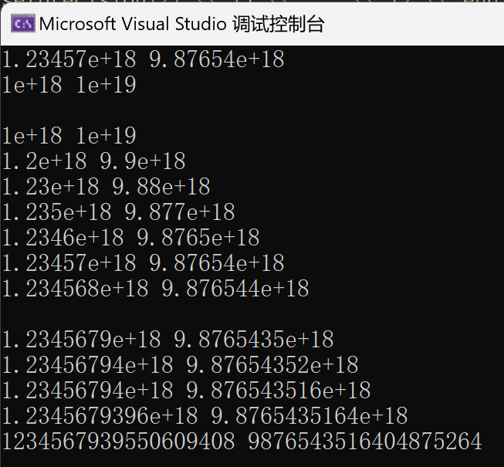
§.基础知识题 - C++方式输入输出的格式化控制
1、在cout中使用格式化控制符
F.setprecision的使用 - 单独使用 - (2)
#include <iostream>
#include <iomanip>
using namespace std;
int main()
{
float f1 = 1234567890123456789.0F;
float f2 = 9876543210987654321.0F;
/* 第1组：不设或非法 */
cout << f1 << ' ' << f2 << endl;
cout << setprecision(0) << f1 << ' ' << f2 << endl;
/* 第2组：小于等于整数位数 并且 小与等于float型有效数字 */
cout << endl;
cout << setprecision(1) << f1 << ' ' << f2 << endl;
cout << setprecision(2) << f1 << ' ' << f2 << endl;
cout << setprecision(3) << f1 << ' ' << f2 << endl;
cout << setprecision(4) << f1 << ' ' << f2 << endl;
cout << setprecision(5) << f1 << ' ' << f2 << endl;
cout << setprecision(6) << f1 << ' ' << f2 << endl;
cout << setprecision(7) << f1 << ' ' << f2 << endl;
/* 第3组：大于float型有效数字 */
cout << endl;
cout << setprecision(8) << f1 << ' ' << f2 << endl;
cout << setprecision(9) << f1 << ' ' << f2 << endl;
cout << setprecision(10) << f1 << ‘ ’ << f2 << endl; //为什么f1比f2少一位？因为f1最后一位是0，省略（可由下一行“9396”进位成“940”推出）
cout << setprecision(11) << f1 << ' ' << f2 << endl;
cout << setprecision(25) << f1 << ' ' << f2 << endl;
return 0;
}
本例贴图

Slide 10
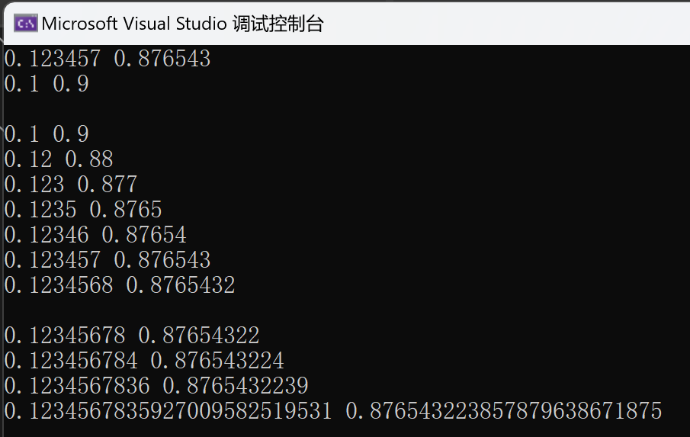
§.基础知识题 - C++方式输入输出的格式化控制
1、在cout中使用格式化控制符
F.setprecision的使用 - 单独使用 - (3)
#include <iostream>
#include <iomanip>
using namespace std;
int main()
{
float f1 = 0.12345678F;
float f2 = 0.87654321F;
/* 第1组：不设或非法 */
cout << f1 << ' ' << f2 << endl;
cout << setprecision(0) << f1 << ' ' << f2 << endl;
/* 第2组：小与等于float型有效数字 */
cout << endl;
cout << setprecision(1) << f1 << ' ' << f2 << endl;
cout << setprecision(2) << f1 << ' ' << f2 << endl;
cout << setprecision(3) << f1 << ' ' << f2 << endl;
cout << setprecision(4) << f1 << ' ' << f2 << endl;
cout << setprecision(5) << f1 << ' ' << f2 << endl;
cout << setprecision(6) << f1 << ' ' << f2 << endl;
cout << setprecision(7) << f1 << ' ' << f2 << endl;
/* 第3组：大于float型有效数字 */
cout << endl;
cout << setprecision(8) << f1 << ' ' << f2 << endl;
cout << setprecision(9) << f1 << ' ' << f2 << endl;
cout << setprecision(10) << f1 << ' ' << f2 << endl;
cout << setprecision(25) << f1 << ' ' << f2 << endl;
return 0;
}
本例贴图

Slide 11
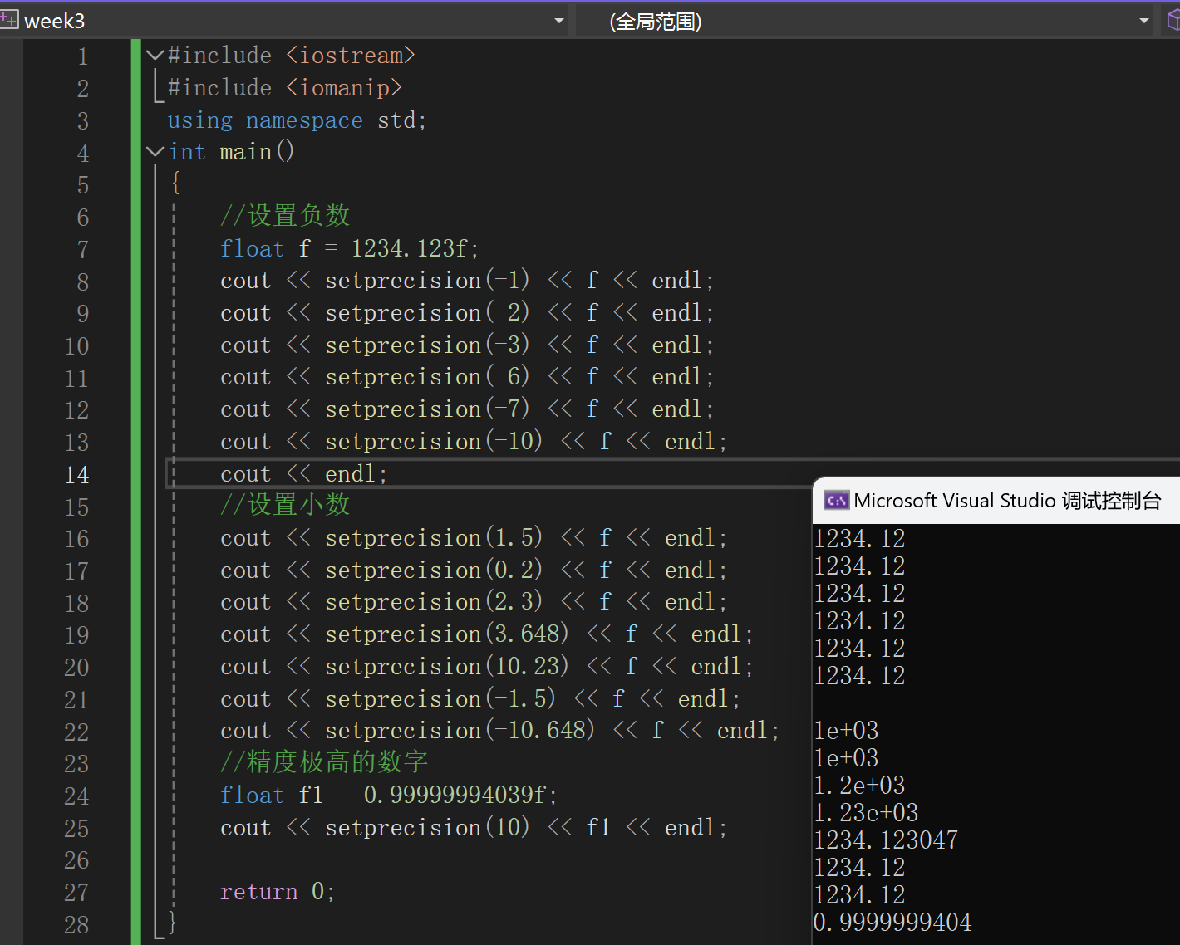
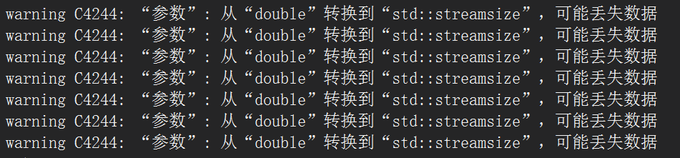
§.基础知识题 - C++方式输入输出的格式化控制
1、在cout中使用格式化控制符
F.setprecision的使用 - 单独使用 - 总结
重要结论：setprecision指定输出位数后，系统会按指定位数输出，即使指定位数超过数据的有效位数
(即：输出数据的某位开始是不可信的，但依然会输出)
1、给出setprecision单独使用时的显示规律总结（如果数据不够，可以再自己构造测试数据）
2、将1.F-(1)~(3)中的数据类型换为double型（有效位数为15位），自行构造测试数据，验证总结出的float型
数据的显示规律是否同样适用于double型（如果适用，不用贴图，如果不适用，贴对应代码及运行截图）
设置的位数大于等于整数位数时，不使用科学计数法，小于整数位数时，使用科学计数法。进位时四舍五入。小数部分末尾的0会省略。不设置setpercision时，默认输出6位有效数字（若数据的整数部分超过6位则默认科学计数法）；非法设置0会输出1位有效数字，设置负数（无论整数小数）会输出6位有效数字，设置正小数会去尾法当做整数并报warning；设置小于float型的最小有效数字（6或7）时，会正确输出；设置等于float型的有效数字（6或7）时，可能会输出正确数也可能会输出错误数，错误数只会是最后一位，是否错误取决于后一位（7或8位）的进位；设置大于float型有效数字（6或7），会输出不可信数字，即使指定位数超过数据的有效位数，后面也会一直输出下去，绝大部分情况下，从float有效位数的后一位（第7或8位）开始不可信，极少数数字正好在float型下精度极高，则可能从很后面的位数才开始不可信，甚至没有不可信的位数。

Slide 12
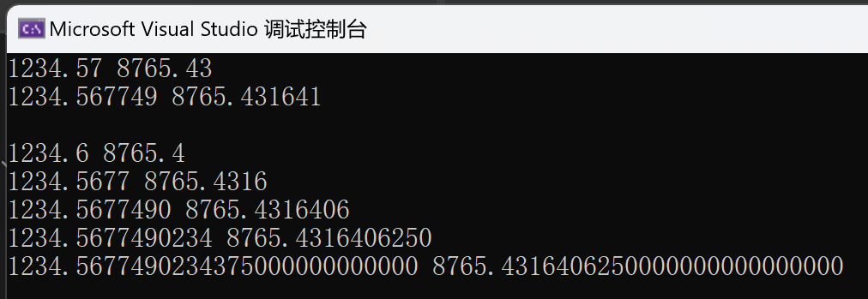
§.基础知识题 - C++方式输入输出的格式化控制
1、在cout中使用格式化控制符
G.setprecision的使用 - 和ios::fixed一起 - (1)
#include <iostream>
#include <iomanip>
using namespace std;
int main()
{
float f1 = 1234.5678F;
float f2 = 8765.4321F;
/* 第1组：不设precision */
cout << f1 << ' ' << f2 << endl;
cout << setiosflags(ios::fixed) << f1 << ' ' << f2 << endl;
/* 第2组：设置precision */
cout << endl;
cout << setprecision(1) << f1 << ' ' << f2 << endl;
cout << setprecision(4) << f1 << ' ' << f2 << endl;
cout << setprecision(7) << f1 << ' ' << f2 << endl;
cout << setprecision(10) << f1 << ' ' << f2 << endl;
cout << setprecision(25) << f1 << ' ' << f2 << endl;
return 0;
}
贴图：

Slide 13
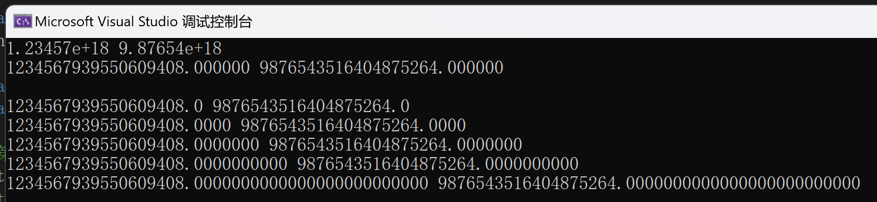
§.基础知识题 - C++方式输入输出的格式化控制
1、在cout中使用格式化控制符
G.setprecision的使用 - 和ios::fixed一起 - (2)
#include <iostream>
#include <iomanip>
using namespace std;
int main()
{
float f1 = 1234567890123456789.0F;
float f2 = 9876543210987654321.0F;
/* 第1组：不设precision */
cout << f1 << ' ' << f2 << endl;
cout << setiosflags(ios::fixed) << f1 << ' ' << f2 << endl;
/* 第2组：设置precision */
cout << endl;
cout << setprecision(1) << f1 << ' ' << f2 << endl;
cout << setprecision(4) << f1 << ' ' << f2 << endl;
cout << setprecision(7) << f1 << ' ' << f2 << endl;
cout << setprecision(10) << f1 << ' ' << f2 << endl;
cout << setprecision(25) << f1 << ' ' << f2 << endl;
return 0;
}
贴图：

Slide 14
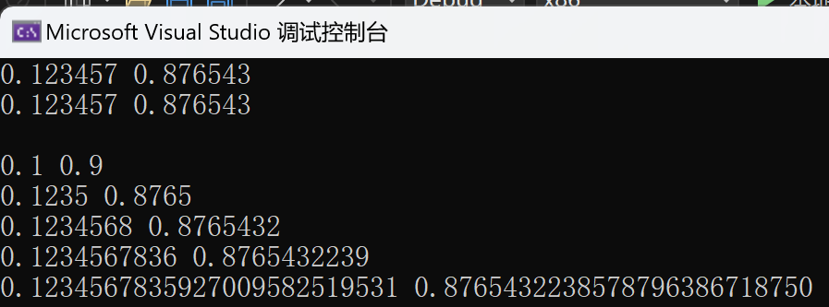
§.基础知识题 - C++方式输入输出的格式化控制
1、在cout中使用格式化控制符
G.setprecision的使用 - 和ios::fixed一起 - (3)
#include <iostream>
#include <iomanip>
using namespace std;
int main()
{
float f1 = 0.12345678F;
float f2 = 0.87654321F;
/* 第1组：不设precision */
cout << f1 << ' ' << f2 << endl;
cout << setiosflags(ios::fixed) << f1 << ' ' << f2 << endl;
/* 第2组：设置precision */
cout << endl;
cout << setprecision(1) << f1 << ' ' << f2 << endl;
cout << setprecision(4) << f1 << ' ' << f2 << endl;
cout << setprecision(7) << f1 << ' ' << f2 << endl;
cout << setprecision(10) << f1 << ' ' << f2 << endl;
cout << setprecision(25) << f1 << ' ' << f2 << endl;
return 0;
}
贴图：

Slide 15
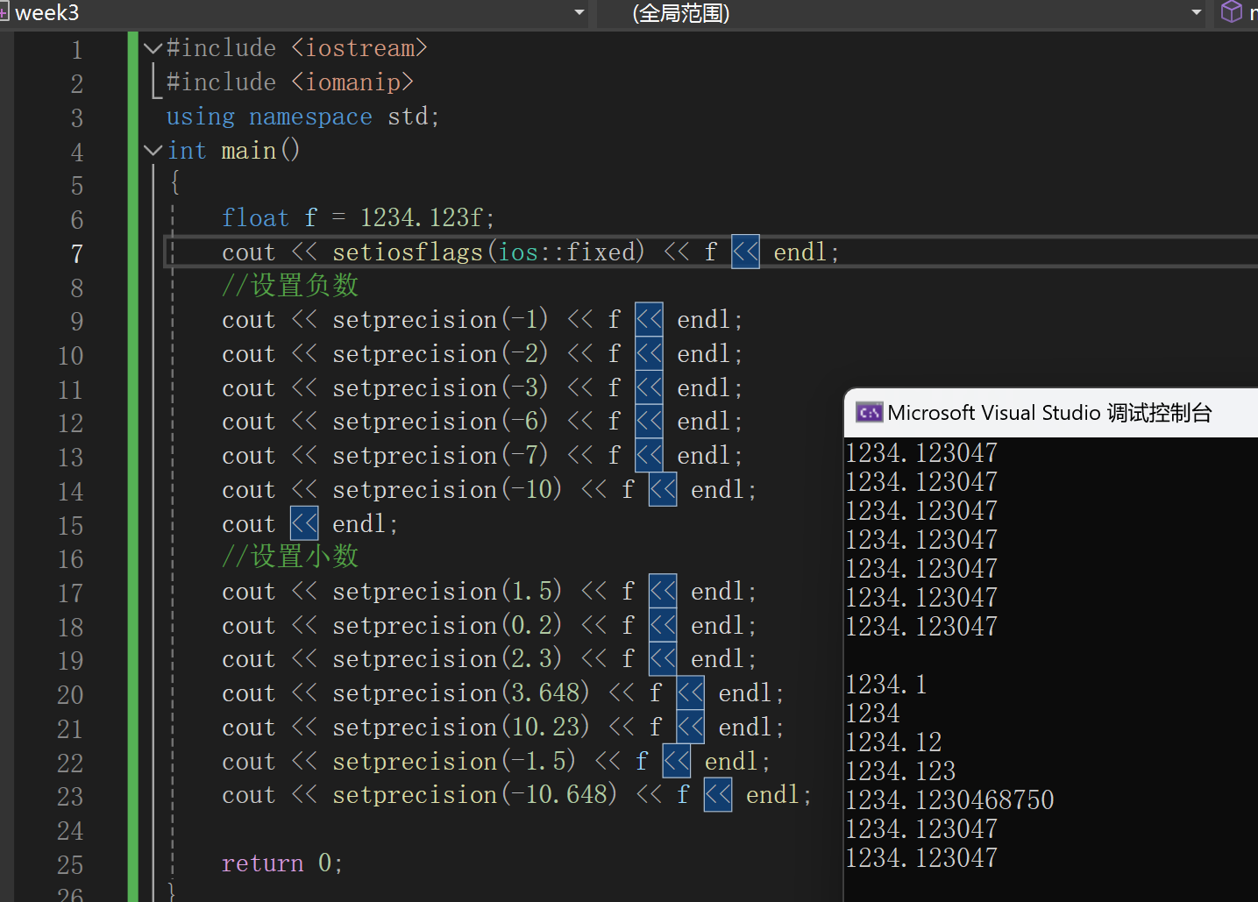
§.基础知识题 - C++方式输入输出的格式化控制
1、在cout中使用格式化控制符
G.setprecision的使用 - 和ios::fixed一起 - 总结
1、给出setprecision+ios::fixed使用时的显示规律总结（如果数据不够，可以再自己构造测试数据）
使用ios::fixed以后，默认输出六位小数，不使用科学计数法，小数点的位置和赋值时一样，小数部分末尾的0不再省略，数据的可信规则和之前总结的单独使用setprecision时一样； setprecision+ios::fixed一起使用，不使用科学计数法，小数点的位置和赋值时一样，小数部分末尾的0不再省略，输出setprecision设置的数字的小数位数，数据的可信规则、处理负数和小数的方式和之前总结的单独使用setprecision时一样
2、将1.G-(1)~(3)中的数据类型换为double型（有效位数为15位），自行构造测试数据，验证总结出的float型
数据的显示规律是否同样适用于double型（如果适用，不用贴图，如果不适用，贴对应代码及运行截图）

Slide 16
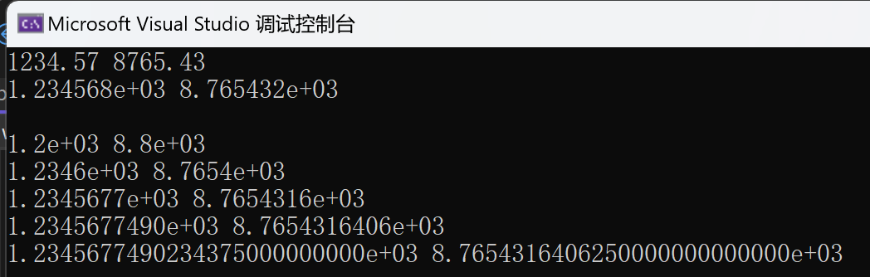
§.基础知识题 - C++方式输入输出的格式化控制
1、在cout中使用格式化控制符
H.setprecision的使用 - 和ios::scientific一起 - (1)
#include <iostream>
#include <iomanip>
using namespace std;
int main()
{
float f1 = 1234.5678F;
float f2 = 8765.4321F;
/* 第1组：不设precision */
cout << f1 << ' ' << f2 << endl;
cout << setiosflags(ios::scientific) << f1 << ' ' << f2 << endl;
/* 第2组：设置precision */
cout << endl;
cout << setprecision(1) << f1 << ' ' << f2 << endl;
cout << setprecision(4) << f1 << ' ' << f2 << endl;
cout << setprecision(7) << f1 << ' ' << f2 << endl;
cout << setprecision(10) << f1 << ' ' << f2 << endl;
cout << setprecision(25) << f1 << ' ' << f2 << endl;
return 0;
}
贴图：

Slide 17
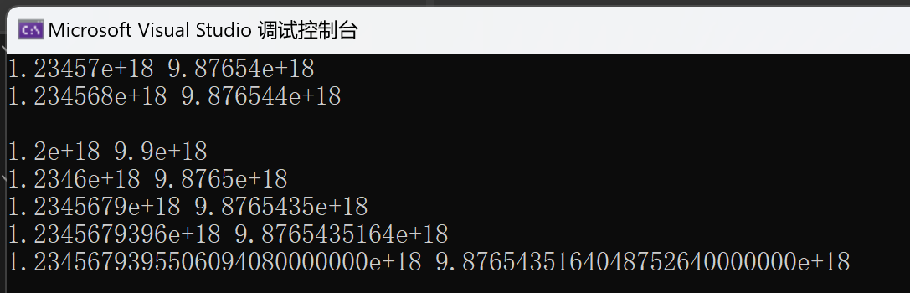
§.基础知识题 - C++方式输入输出的格式化控制
1、在cout中使用格式化控制符
H.setprecision的使用 - 和ios::scientific一起 - (2)
#include <iostream>
#include <iomanip>
using namespace std;
int main()
{
float f1 = 1234567890123456789.0F;
float f2 = 9876543210987654321.0F;
/* 第1组：不设precision */
cout << f1 << ' ' << f2 << endl;
cout << setiosflags(ios::scientific) << f1 << ' ' << f2 << endl;
/* 第2组：设置precision */
cout << endl;
cout << setprecision(1) << f1 << ' ' << f2 << endl;
cout << setprecision(4) << f1 << ' ' << f2 << endl;
cout << setprecision(7) << f1 << ' ' << f2 << endl;
cout << setprecision(10) << f1 << ' ' << f2 << endl;
cout << setprecision(25) << f1 << ' ' << f2 << endl;
return 0;
}
贴图：

Slide 18
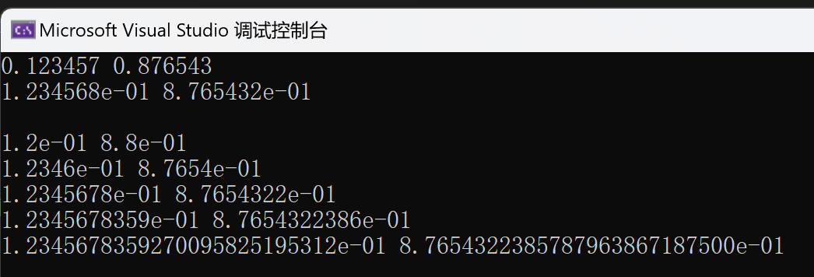
§.基础知识题 - C++方式输入输出的格式化控制
1、在cout中使用格式化控制符
H.setprecision的使用 - 和ios::scientific一起 - (3)
#include <iostream>
#include <iomanip>
using namespace std;
int main()
{
float f1 = 0.12345678F;
float f2 = 0.87654321F;
/* 第1组：不设precision */
cout << f1 << ' ' << f2 << endl;
cout << setiosflags(ios::scientific) << f1 << ' ' << f2 << endl;
/* 第2组：设置precision */
cout << endl;
cout << setprecision(1) << f1 << ' ' << f2 << endl;
cout << setprecision(4) << f1 << ' ' << f2 << endl;
cout << setprecision(7) << f1 << ' ' << f2 << endl;
cout << setprecision(10) << f1 << ' ' << f2 << endl;
cout << setprecision(25) << f1 << ' ' << f2 << endl;
return 0;
}
贴图：

Slide 19
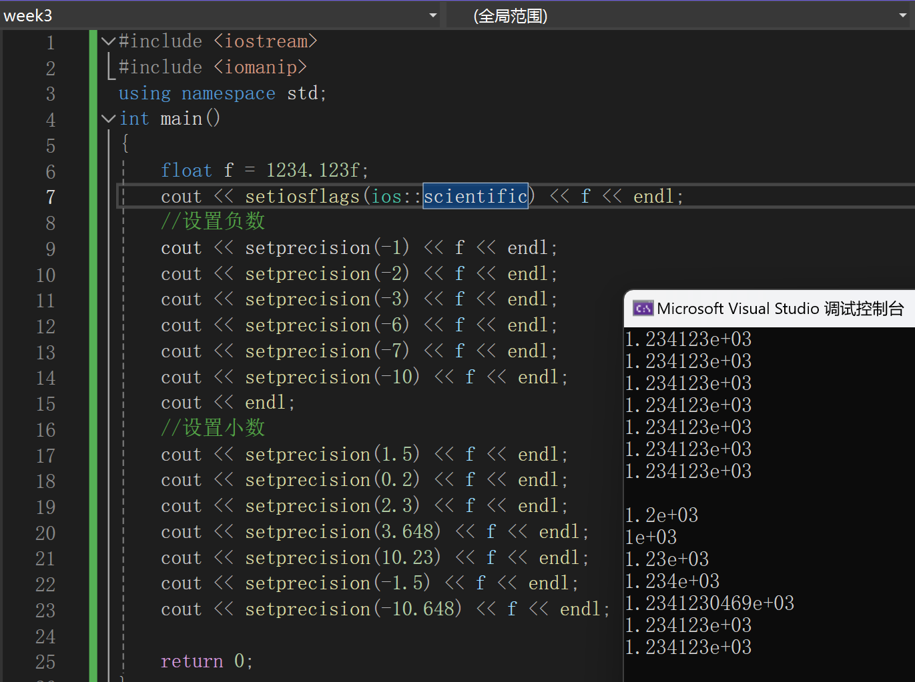
§.基础知识题 - C++方式输入输出的格式化控制
1、在cout中使用格式化控制符
H.setprecision的使用 - 和ios::scientific一起 - 总结
1、给出setprecision+ios::scientific使用时的显示规律总结（如果数据不够，可以再自己构造测试数据）
使用ios::scientific后，使用科学计数法输出，输出6位小数，小数末尾的0不再省略，数据的可信规则和之前总结的单独使用setprecision时一样； setprecision+ios::scientific一起使用，使用科学计数法输出且小数位数和setpercision设置的数字一样，小数末尾的0不再省略，数据的可信规则、处理负数和小数的方式和之前总结的单独使用setprecision时一样
2、将1.H-(1)~(3)中的数据类型换为double型（有效位数为15位），自行构造测试数据，验证总结出的float型
数据的显示规律是否同样适用于double型（如果适用，不用贴图，如果不适用，贴对应代码及运行截图）

Slide 20
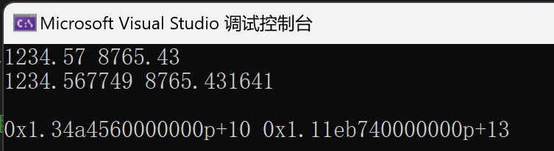
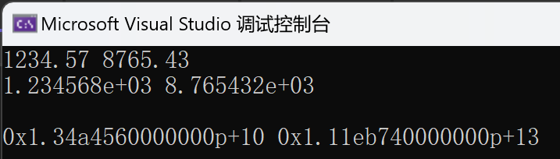
§.基础知识题 - C++方式输入输出的格式化控制
1、在cout中使用格式化控制符
I.ios::fixed和ios::scientific的混合使用 - 错误用法
#include <iostream>
#include <iomanip>
using namespace std;
int main()
{
float f1 = 1234.5678F, f2 = 8765.4321F;
/* 第1组 */
cout << f1 << ' ' << f2 << endl;
cout << setiosflags(ios::fixed) << f1 << ' ' << f2 << endl;
/* 第2组 */
cout << endl;
cout << setiosflags(ios::scientific) << f1 << ' ' << f2 << endl;
return 0;
}
#include <iostream>
#include <iomanip>
using namespace std;
int main()
{
float f1 = 1234.5678F, f2 = 8765.4321F;
/* 第1组 */
cout << f1 << ' ' << f2 << endl;
cout << setiosflags(ios::scientific) << f1 << ' ' << f2 << endl;
/* 第2组 */
cout << endl;
cout << setiosflags(ios::fixed) << f1 << ' ' << f2 << endl;
return 0;
}
运行截图：
运行截图：

Slide 21
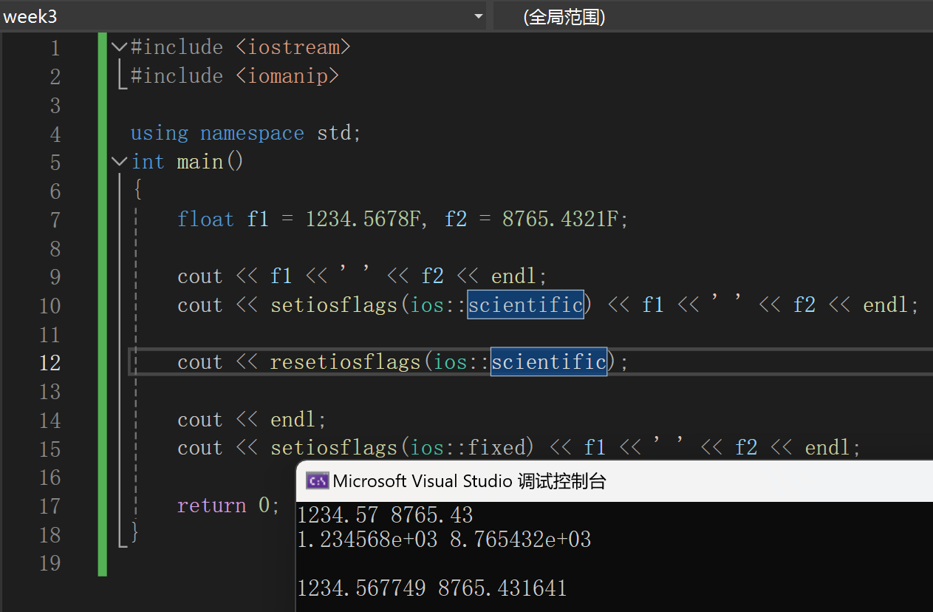
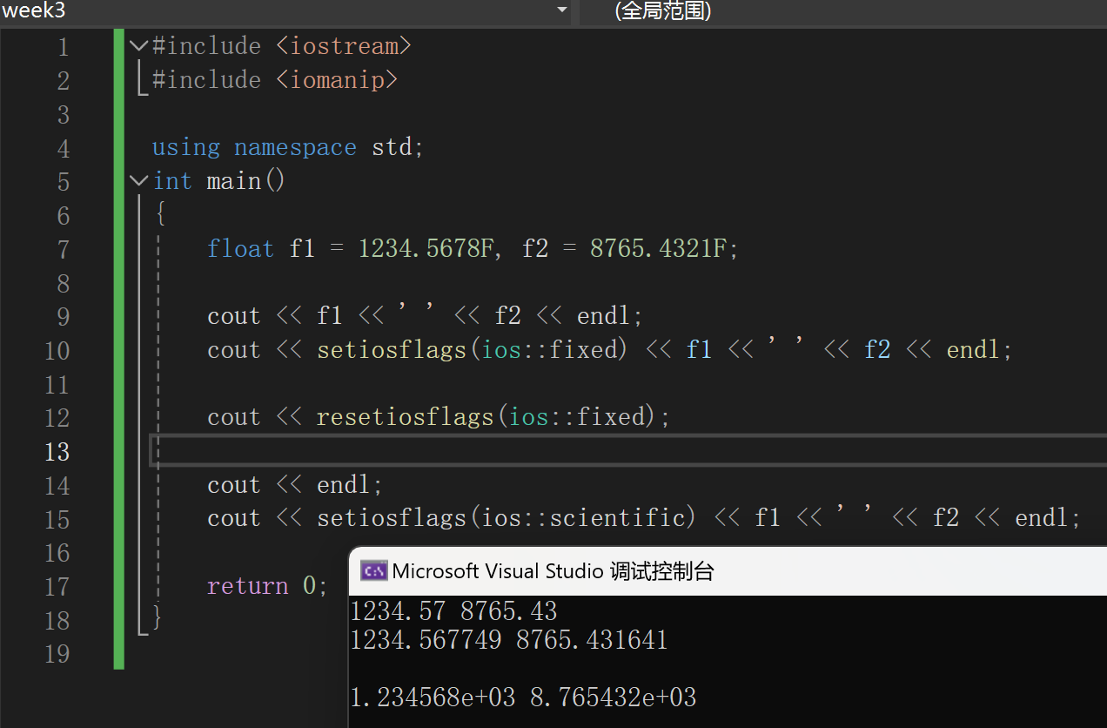
§.基础知识题 - C++方式输入输出的格式化控制
1、在cout中使用格式化控制符
I.ios::fixed和ios::scientific的混合使用 - 在上一页的基础上将程序改正确，并给出截图
#include <iostream>
#include <iomanip>
using namespace std;
int main()
{
float f1 = 1234.5678F, f2 = 8765.4321F;
/* 第1组 */
cout << f1 << ' ' << f2 << endl;
cout << setiosflags(ios::fixed) << f1 << ' ' << f2 << endl;
/* 第2组 */
cout << endl;
cout << setiosflags(ios::scientific) << f1 << ' ' << f2 << endl;
return 0;
}
#include <iostream>
#include <iomanip>
using namespace std;
int main()
{
float f1 = 1234.5678F, f2 = 8765.4321F;
/* 第1组 */
cout << f1 << ' ' << f2 << endl;
cout << setiosflags(ios::scientific) << f1 << ' ' << f2 << endl;
/* 第2组 */
cout << endl;
cout << setiosflags(ios::fixed) << f1 << ' ' << f2 << endl;
return 0;
}
运行截图：
运行截图：
结论：(再强调一遍，先去读P.5，后续不再提示)
如果想要在一个程序中同时显示fixed和scientific形式，需要在两者之间加入一句：
_____cout << resetiosflags(*);_________________________________________________________________

Slide 22
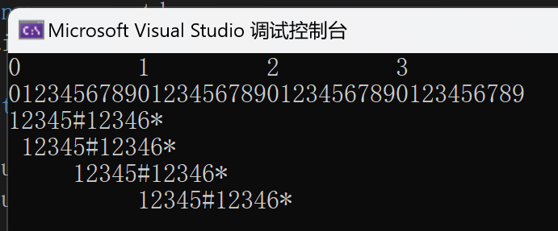
§.基础知识题 - C++方式输入输出的格式化控制
1、在cout中使用格式化控制符
J.setw的基本使用 - (1)
#include <iostream>
#include <iomanip>
using namespace std;
int main()
{
int a = 12345;
cout << "0 1 2 3" << endl;
cout << "0123456789012345678901234567890123456789" << endl;
cout << setw(3) << a << '#' << a + 1 << '*' << endl;
cout << setw(6) << a << '#' << a + 1 << '*' << endl;
cout << setw(10) << a << '#' << a + 1 << '*' << endl;
cout << setw(15) << a << '#' << a + 1 << '*' << endl;
return 0;
}
运行截图：
结论：
1、setw指定的宽度是总宽度，当总宽度大于数据宽度时，显示规律为：在数据前面补空格，算上空格后宽度为setw指定的宽度；当总宽度小于数据宽度时，显示规律为 _输出完整数据，不补也不删_______
2、setw的设置后，对后面的___仅一个______(仅一个/所有)数据有效
3、程序最前面两行的输出，目的是什么？：为了让后面输出数据的宽度看起来更直观
4、每行输出的最后一个*，目的是什么？：为了确定每个数据结束的地方，以便计算宽度

Slide 23
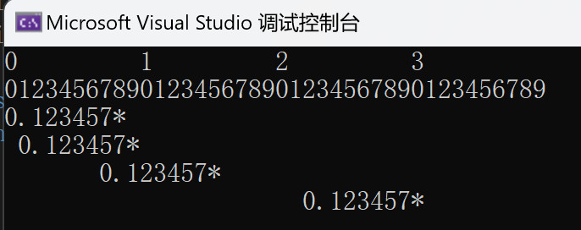
§.基础知识题 - C++方式输入输出的格式化控制
1、在cout中使用格式化控制符
J.setw的基本使用 - (2)
#include <iostream>
#include <iomanip>
using namespace std;
int main()
{
double a = 0.123456789012345;
cout << "0 1 2 3" << endl;
cout << "0123456789012345678901234567890123456789" << endl;
cout << setw(6) << a << '*' << endl;
cout << setw(9) << a << '*' << endl;
cout << setw(15) << a << '*' << endl;
cout << setw(30) << a << '*' << endl;
return 0;
}
运行截图：
结论：
1、setw指定的宽度是总宽度，对于实型数据，_包含____(包含/不包含)小数点

Slide 24
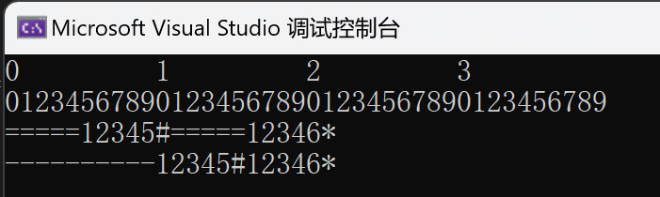
§.基础知识题 - C++方式输入输出的格式化控制
1、在cout中使用格式化控制符
K.setw+setfill的使用
#include <iostream>
#include <iomanip>
using namespace std;
int main()
{
int a = 12345;
cout << "0 1 2 3" << endl;
cout << "0123456789012345678901234567890123456789" << endl;
cout << setfill('=') << setw(10) << a << '#' << setw(10) << a + 1 << '*' << endl;
cout << setw(15) << setfill('-') << a << '#' << a + 1 << '*' << endl;
return 0;
}
运行截图：
结论：
1、setfill的作用是___设置setw的填充字符__________________________
2、setfill的设置后，对后面的__所有_______(仅一个/所有)数据有效
3、解释为什么第4行的第2个数(12346)前面没有-：因为setw设置后对后面的仅一个数据有效

Slide 25
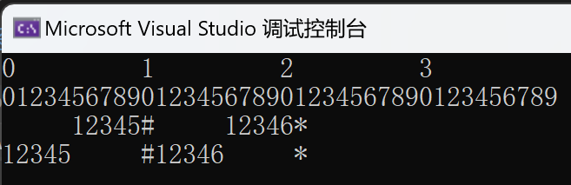
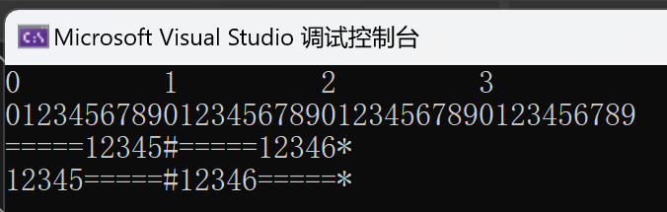
§.基础知识题 - C++方式输入输出的格式化控制
1、在cout中使用格式化控制符
L.setw/setfill与ios::left/ios::right的混合使用 - (1)
#include <iostream>
#include <iomanip>
using namespace std;
int main()
{
int a = 12345;
cout << "0 1 2 3" << endl;
cout << "0123456789012345678901234567890123456789" << endl;
cout << setw(10) << a << '#' << setw(10) << a + 1 << '*' << endl;
cout << setiosflags(ios::left);
cout << setw(10) << a << '#' << setw(10) << a + 1 << '*' << endl;
return 0;
}
运行截图：
结论：
1、ios::left的作用是__使输出的数据左对齐__
2、如果不设置，缺省是___右____(左/右对齐)
运行截图：
#include <iostream>
#include <iomanip>
using namespace std;
int main()
{
int a = 12345;
cout << "0 1 2 3" << endl;
cout << "0123456789012345678901234567890123456789" << endl;
cout << setfill('=') << setw(10) << a << '#' << setw(10) << a + 1 << '*' << endl;
cout << setiosflags(ios::left);
cout << setfill('=') << setw(10) << a << '#' << setw(10) << a + 1 << '*' << endl;
return 0;
}

Slide 26
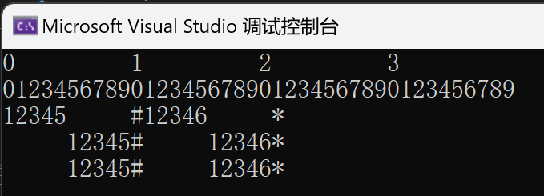
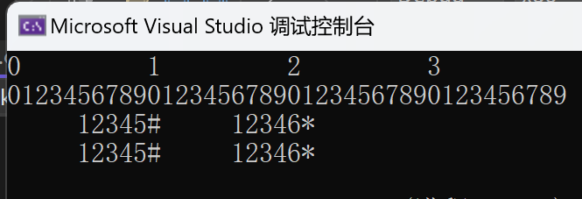
§.基础知识题 - C++方式输入输出的格式化控制
1、在cout中使用格式化控制符
L.setw/setfill与ios::left/ios::right的混合使用 - (2) - 同时使用(错误)
#include <iostream>
#include <iomanip>
using namespace std;
int main()
{
int a = 12345;
cout << "0 1 2 3" << endl;
cout << "0123456789012345678901234567890123456789" << endl;
/* 左对齐 */
cout << setiosflags(ios::left) << setw(10) << a << '#' << setw(10) << a + 1 << '*' << endl;
/* 右对齐 */
cout << setiosflags(ios::right) << setw(10) << a << '#' << setw(10) << a + 1 << '*' << endl;
/* 左对齐 */
cout << setiosflags(ios::left) << setw(10) << a << '#' << setw(10) << a + 1 << '*' << endl;
return 0;
}
运行截图：
#include <iostream>
#include <iomanip>
using namespace std;
int main()
{
int a = 12345;
cout << "0 1 2 3" << endl;
cout << "0123456789012345678901234567890123456789" << endl;
/* 右对齐 */
cout << setiosflags(ios::right) << setw(10) << a << '#' << setw(10) << a + 1 << '*' << endl;
/* 左对齐 */
cout << setiosflags(ios::left) << setw(10) << a << '#' << setw(10) << a + 1 << '*' << endl;
return 0;
}
运行截图：

Slide 27
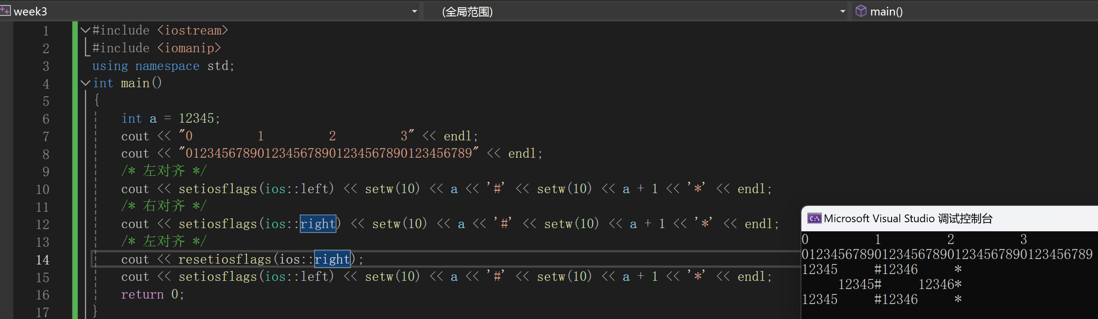
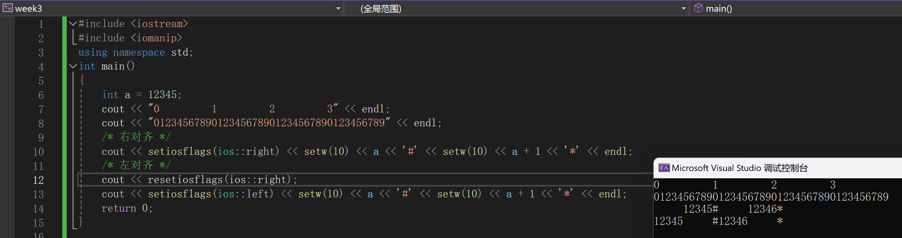
§.基础知识题 - C++方式输入输出的格式化控制
1、在cout中使用格式化控制符
L.setw/setfill与ios::left/ios::right的混合使用 - 在上一页的基础上将程序改正确，并给出截图
#include <iostream>
#include <iomanip>
using namespace std;
int main()
{
int a = 12345;
cout << "0 1 2 3" << endl;
cout << "0123456789012345678901234567890123456789" << endl;
/* 左对齐 */
cout << setiosflags(ios::left) << setw(10) << a << '#' << setw(10) << a + 1 << '*' << endl;
/* 右对齐 */
cout << setiosflags(ios::right) << setw(10) << a << '#' << setw(10) << a + 1 << '*' << endl;
/* 左对齐 */
cout << setiosflags(ios::left) << setw(10) << a << '#' << setw(10) << a + 1 << '*' << endl;
return 0;
}
运行截图：
结论：
如果想要right对齐后再left对齐，需要在两者之间加入一句：
________cout << resetiosflags(ios::right);__________________
#include <iostream>
#include <iomanip>
using namespace std;
int main()
{
int a = 12345;
cout << "0 1 2 3" << endl;
cout << "0123456789012345678901234567890123456789" << endl;
/* 右对齐 */
cout << setiosflags(ios::right) << setw(10) << a << '#' << setw(10) << a + 1 << '*' << endl;
/* 左对齐 */
cout << setiosflags(ios::left) << setw(10) << a << '#' << setw(10) << a + 1 << '*' << endl;
return 0;
}
运行截图：

Slide 28
§.基础知识题 - C++方式输入输出的格式化控制
此页不要删除，也没有意义，仅仅为了分隔题目

Slide 29
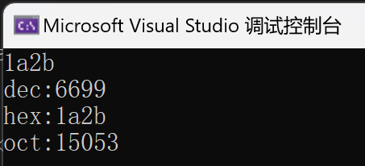
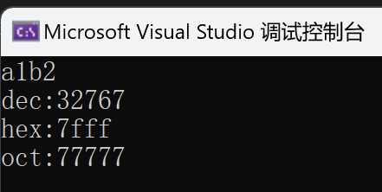
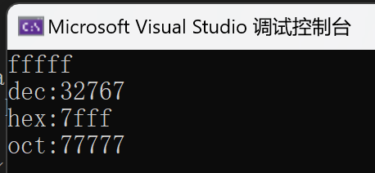
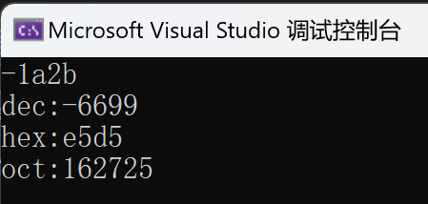
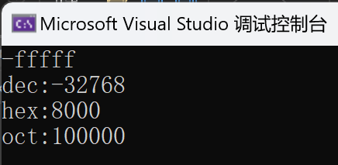
§.基础知识题 - C++方式输入输出的格式化控制
2、在cin中使用格式化控制符
A.基本要求：从键盘输入16进制数
1、输入：1a2b↙ （合理正数）
2、输入：a1b2↙ （超上限但未超同类型的unsigned上限）
3、输入：fffff↙ （超上限且超过同类型的unsigned上限）
4、输入：-1a2b↙（合理负数）
5、输入：-fffff↙（超下限）
1、贴图即可，不需要写分析结果
2、暂不考虑输入错误
#include <iostream>
#include <iomanip>
using namespace std;
int main()
{
short a;
cin >> hex >> a;
cout << "dec:" << dec << a << endl;
cout << "hex:" << hex << a << endl;
cout << "oct:" << oct << a << endl;
return 0;
}

Slide 30
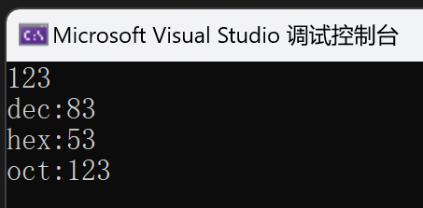
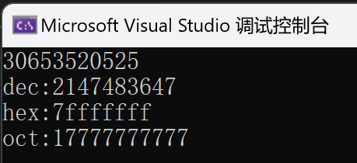
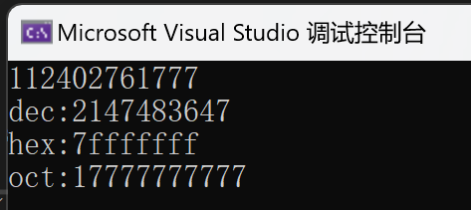
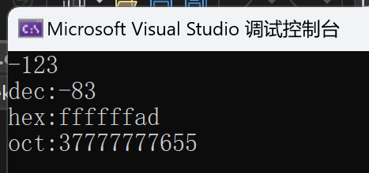
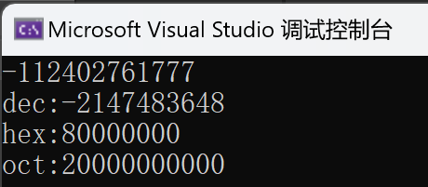
§.基础知识题 - C++方式输入输出的格式化控制
2、在cin中使用格式化控制符
B.基本要求：从键盘输入8进制数（自行构造测试数据）同上一页
1、输入：__123__↙ （合理正数）
2、输入：_ 30653520525 ___ ↙ （超上限但未超同类型的unsigned上限）
3、输入：__ 112402761777__ ↙ （超上限且超过同类型的unsigned上限）
4、输入：__-123__ ↙（合理负数）
5、输入：_-112402761777 ___↙（超下限）
1、贴图即可，不需要写分析结果
2、暂不考虑输入错误
#include <iostream>
#include <iomanip>
using namespace std;
int main()
{
int a;
cin >> setbase(8) >> a;
cout << "dec:" << dec << a << endl;
cout << "hex:" << hex << a << endl;
cout << "oct:" << oct << a << endl;
return 0;
}

Slide 31
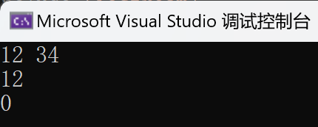
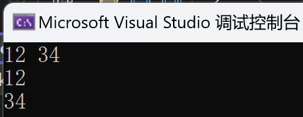
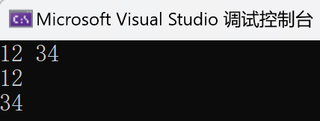
§.基础知识题 - C++方式输入输出的格式化控制
2、在cin中使用格式化控制符
C.格式控制符setiosflags(ios::skipws)的使用
#include <iostream>
using namespace std;
int main()
{
int a, b;
cin >> a >> b;
cout << a << endl;
cout << b << endl;
return 0;
}
#include <iostream>
#include <iomanip>
using namespace std;
int main()
{
int a, b;
cin >> setiosflags(ios::skipws);
cin >> a >> b;
cout << a << endl;
cout << b << endl;
return 0;
}
#include <iostream>
#include <iomanip>
using namespace std;
int main()
{
int a, b;
cin.unsetf(ios::skipws);
cin >> a >> b;
cout << a << endl;
cout << b << endl;
return 0;
}
假设键盘输入为：12 34↙
则输出为：_12 ↙34 ↙ __
假设键盘输入为：12 34↙
则输出为：_ 12 ↙34 ↙ ____
假设键盘输入为：12 34↙
则输出为：_ 12 ↙0 ↙ ____
综合以上三个例子可以得到如下结论：
1、“忽略前导空格”的意思，是空格不作为_0_____，而是做为____使输入终止（因此导致第3个例子b未取得34）
2、setiosflags(ios::skipws)在缺省情况下是__有效___(有效/无效)的，即不设置也生效
3、如果想取消"忽略前导空格"的设置，应使用_____ cin.unsetf(ios::skipws) _____________

Slide 32
§.基础知识题 - C++方式输入输出的格式化控制
此页不要删除，也没有意义，仅仅为了分隔题目

